Slide 1
Chicken Invaders
Python Project
Group 1
Lecturers : Vũ Hoài Thư
Members : Lý Mạnh Huy - B19DCCN307
Trần Minh Hiếu - B19DCCN259
Trần Danh Hữu - B19DCCN343

Slide 2
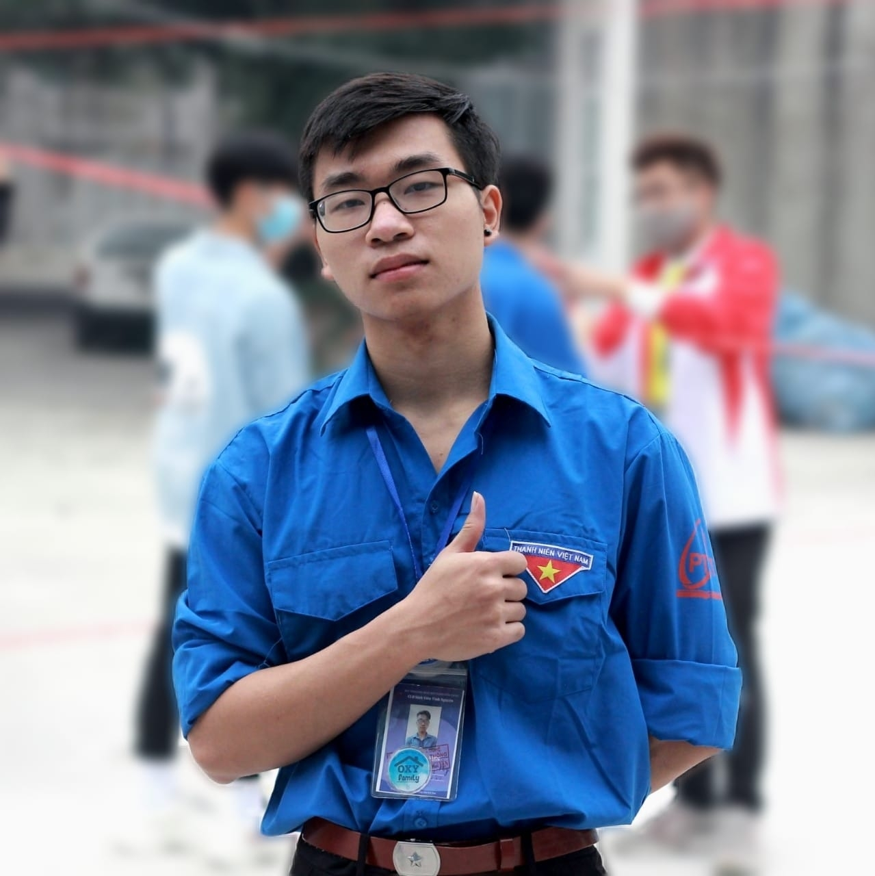


OUR TEAM
Lý Mạnh Huy
Trần Minh Hiếu
Trần Danh Hữu
facebook.com/huykoyomi
fb.com/tmhprince761321
facebook.com/trandanhhu

Slide 3
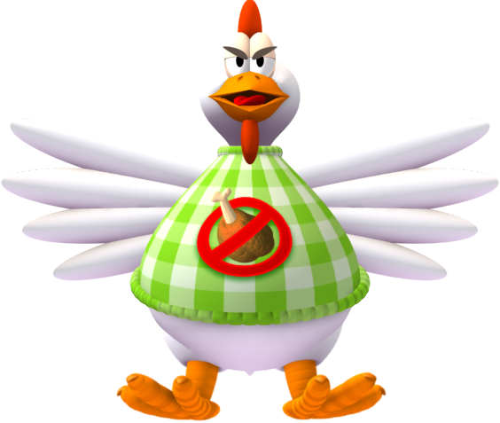
Phân chia công việc
Trần Danh Hữu
Tìm kiếm hình ảnh âm thanh
Code file chicken và các hàm kiểm tra va chạm liên quan
Trần Minh Hiếu
Làm slide
Code file base và các hàm kiểm tra va chạm liên quan
Lý Mạnh Huy
Thuyết trình
Ghép code, code các file còn lại

Slide 4

Project Introduction
Game: Chicken Invaders
Đây là một game bắn súng cố định, người chơi điều khiển một con tàu vũ trụ đơn độc di chuyển và bắn vào bầy gà xâm lăng đến từ ngoài trái đất .
Những con gà địch thủ sẽ thả vũ khí, chính là những quả trứng.
Khi gà bị đánh bại, chúng sẽ thả những đùi gà, người chơi có thể thu thập để kiếm thêm một quả tên lửa, một loại vũ khí đặc biệt dùng đề qua màn.
Và vào cuối màn, người chơi sẽ chiến đấu với một con boss đánh bại nó để chiến thắng game.

Slide 5

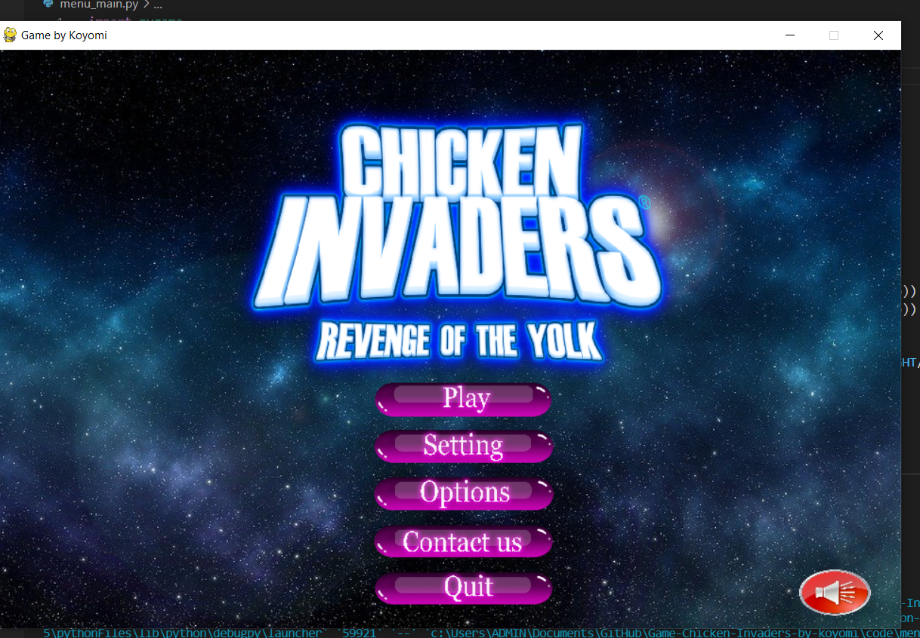
File menu_main.py
5 lựa chọn
Play : chuyển đến file game
Setting : chuyển đến file Setting
Options : chuyển đến file Information
Contact us : chuyển đến file Contact
Quit : thoát

Slide 6

File chicken_modul.py
Class chicken ( draw, move, defense,…)
Class chicken_missile ( draw, move,…)
Class chicken_thighs ( draw, move ,…)
Tính năng gà:
Di chuyển 4 hướng
Random nhả đạn
Khi chết rơi đùi gà
Sử dụng tia sang phòng thủ
Hồi sinh sau một khảng thời gian

Slide 7

File Base_modul.py
Class Base( draw, update, check game over, winner,…)
Class Base_missile( draw, move,…)
Class Base_defense(draw,…)
Tính năng của Base:
Di chuyển 4 hướng
Phỏng hỏa tiễn ( Space)
Sử dụng khiên
Trừ máu khi trúng đạn
Nổ khi hết máu

Slide 8


File rocket_modul.py
Class Rocket : ( draw, move,…)
Tính năng:
Nhấn R để phóng tên lửa
Đang bay: không gây sát thương
Nổ: gây sát thương + xuyên giáp

Slide 9

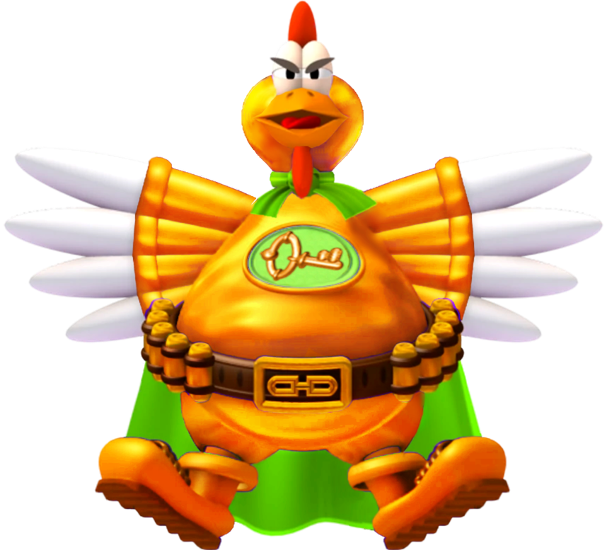
File boss_modul.py
Class Boss:
(Check_boss_appear, draw, move, defense)
Class: Boss_missile
(draw, move, …)
Tính năng:
Di chuyển 4 hướng
Nhả đạn
Trừ máu khi bị bắn trúng
Sử dụng khiên

Slide 10

File check_collision.py
def check_base_missile_and_chicken(chicken,base_missile,base)
def update_chicken_hit(chicken)
def check_base_and_chicken_missile(base,chicken_missile)
def check_base_and_chicken_thighs(base,chicken_thighs)
def check_roket_and_chicken(chicken,rocket,base)
def check_base_missile_and_boss(boss,base_missile,base)
def check_base_and_boss_missile(base,boss_missile)
def check_roket_and_boss(boss,rocket,base)
def check_base_and_boss(base,boss)

Slide 11

File display_on_screen.py
def display_on_screen(base)
def display_boss_hp(boss)
def display_game_over(base):
def display_winner(base):
def display_setting()

Slide 12

File game_main.py
Chứa class Main(): để chạy game
Sử dụng các file Modul đã viết ở trên để tạo game
Chứa vòng while event
Chứa setting nút điều khiển

Slide 13
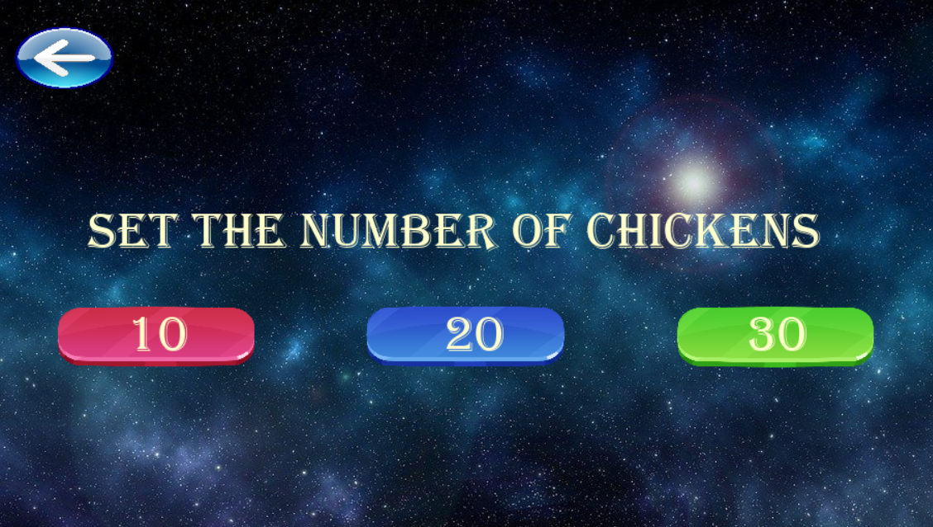
File setting_main.py
Sử dụng class Button tạo nút bấm
Cài đặt số lượng gà
Gọi lại file: menu_main.py sau khi
cài đặt xong

Slide 14
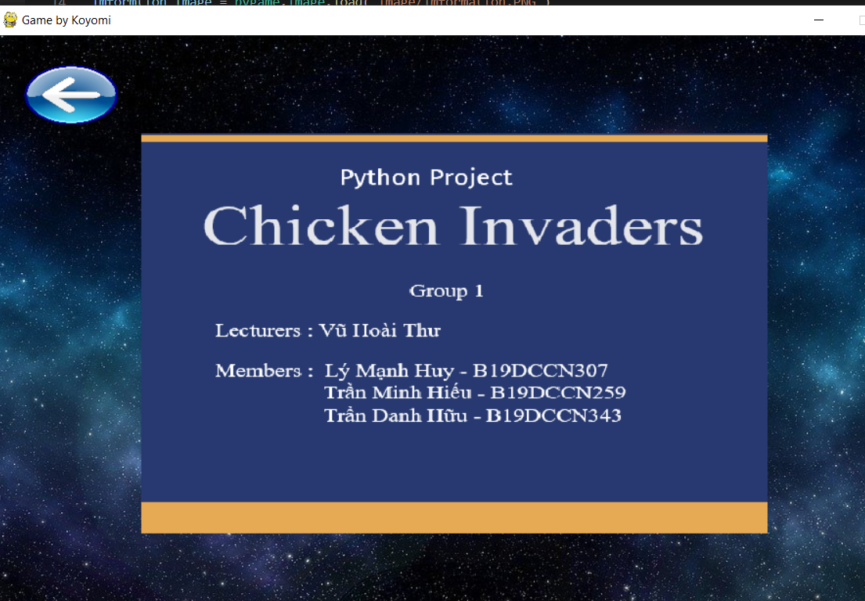
File imfomation.py
Hiện thị:
Tên Project
Tên group
Tên giảng viên
Tên thành viên

Slide 15

Luật chơi
Để chiến thắng : người chơi cần tiêu diệt hết bầy gà và boss
Mỗi chú gà bị hạ, người chơi được cộng 10 điểm và có thể cho 1 đùi gà
10 đùi gà = 1 tên lửa và 5s sử dụng khiên
Những chú gà sẽ hồi sinh sau 1 khoảng thời gian
Sử dụng tên lửa để tiêu diệt gà trên diện rộng
Sau một số lượng gà nhất định, boss sẽ xuất hiện
Tiêu diệt boss để chiến thắng
Nếu bị trúng trứng gà, bạn sẽ bị trừ máu, khi máu = 0 % game over

Slide 16
THANKS!
Do you have any questions?
s2tranminhhieus2@gmail.com
+84 966 895 615

